Slide 1
积分变换
Fourier变换
Recall:
周期函数在一定条件下可以展开为Fourier级数；
但全直线上的非周期函数不能用Fourier表示；
引进类似于Fourier级数的Fourier积分
(周期趋于无穷时的极限形式)

Slide 2
§1 Fourier积分公式
1.1 Recall:
在工程计算中, 无论是电学还是力学, 经常要和随时间
变化的周期函数f_{T}(t)打交道. 例如:
t
具有性质f_{T}(t+T)=f_{T}(t), 其中T称作周期, 而1/T代表
单位时间振动的次数, 单位时间通常取秒, 即每秒重复
多少次, 单位是赫兹(Herz, 或Hz).

Slide 3
最常用的一种周期函数是三角函数。人们发现, 所有
的工程中使用的周期函数都可以用一系列的三角函数的
线性组合来逼近.—— Fourier级数
方波
4个正弦波的逼近
100个正弦波的逼近

Slide 4
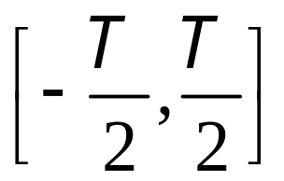
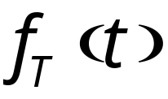
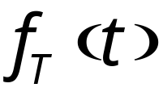
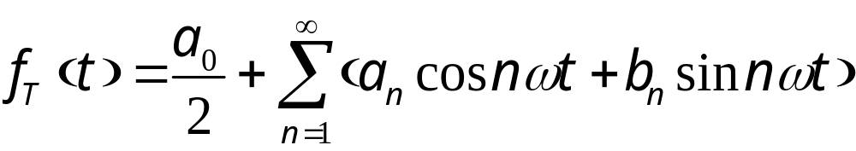
研究周期函数实际上只须研究其中的一个周期内的
情况即可, 通常研究在闭区间[-T/2,T/2]内函数变化的
情况.
是以T为周期的函数，在
上满足
Dirichlet条件：
连续或只有有限个第一类间断点；
只有有限个极值点；
可展开成Fourier级数，且在连续点t处成立：

Slide 5
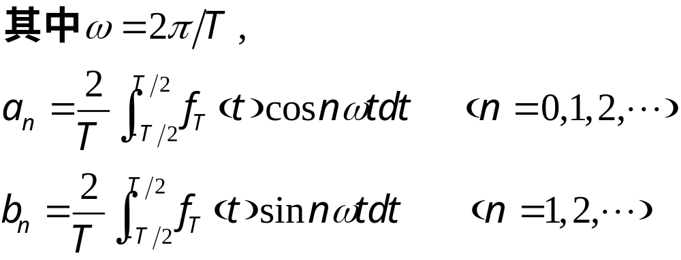
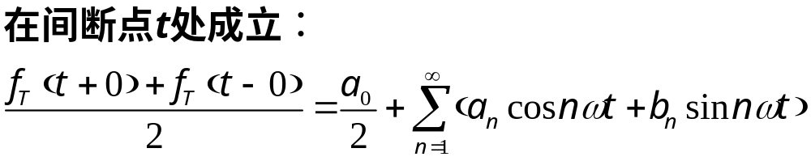
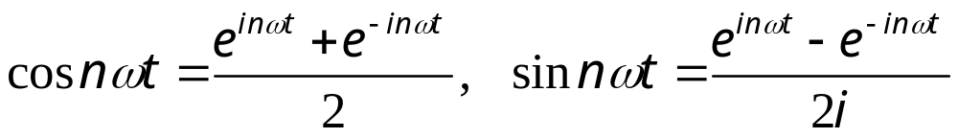
引进复数形式：

Slide 6
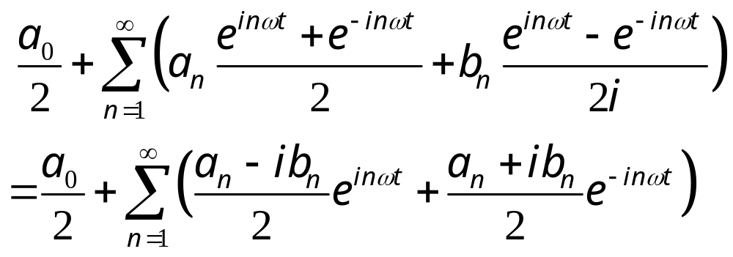
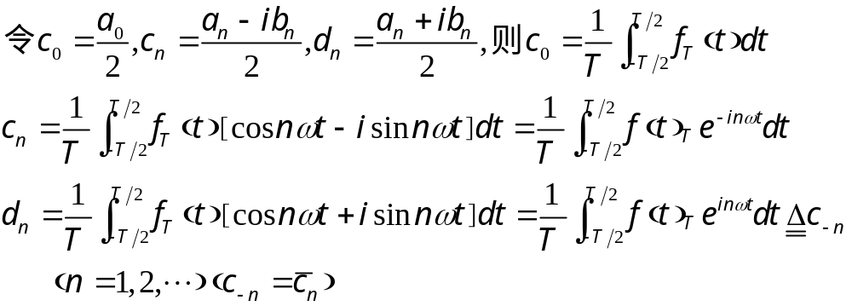
级数化为：

Slide 7
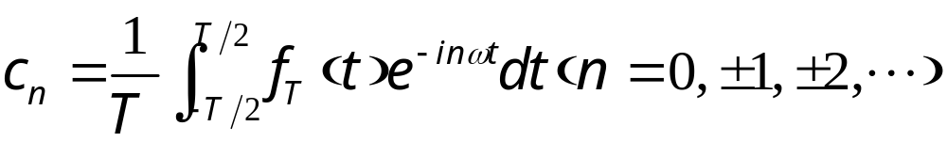
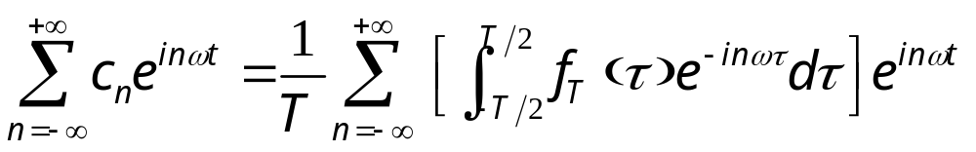
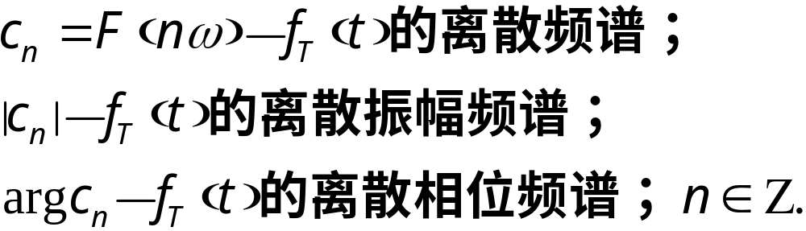
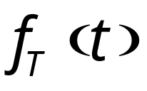
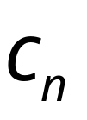
合并为：
级数化为：
若以 描述某种信号，
则 可以刻画 的特征频率。

Slide 8
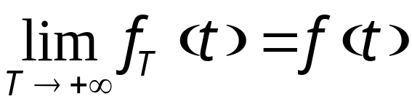
对任何一个非周期函数f (t)都可以看成是由某个周期
函数f_{T}(t)当T→∞时转化而来的.
作周期为T的函数f_{T}(t), 使其在[-T/2,T/2]之内等于
f (t), 在[-T/2,T/2]之外按周期T延拓到整个数轴上, 则T
越大, f_{T}(t)与f (t)相等的范围也越大, 这就说明当T→∞
时,周期函数f_{T}(t)便可转化为f (t), 即有

Slide 9
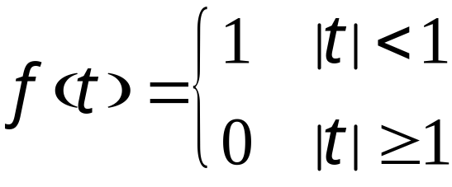
例 矩形脉冲函数为
如图所示:
f (t)
1
-1
O
1
t

Slide 10
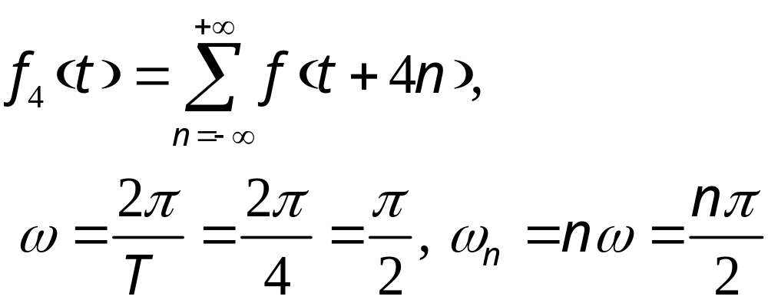
现以f (t)为基础构造一周期为T的周期函数f_{T}(t),
令T=4, 则
f₄(t)
t
-1
1
3
T=4

Slide 11
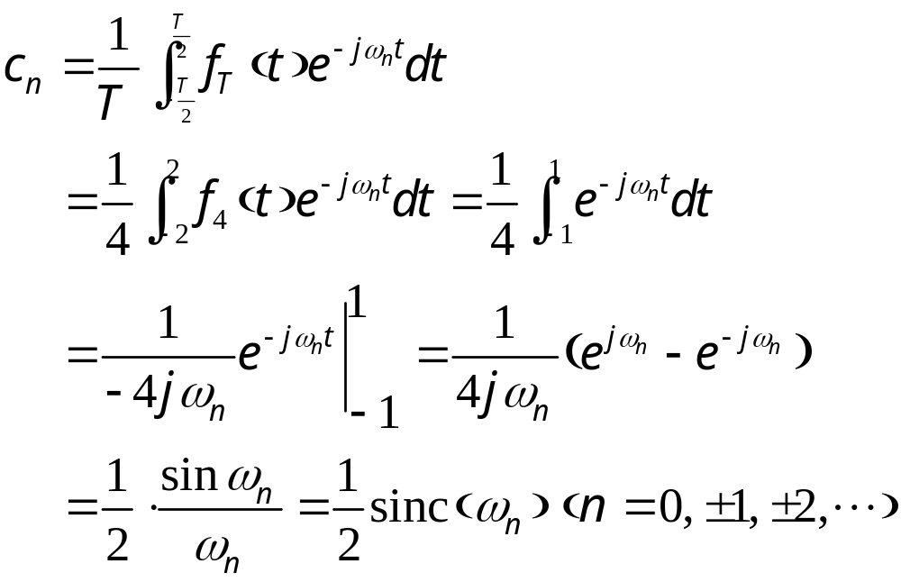
则

Slide 12
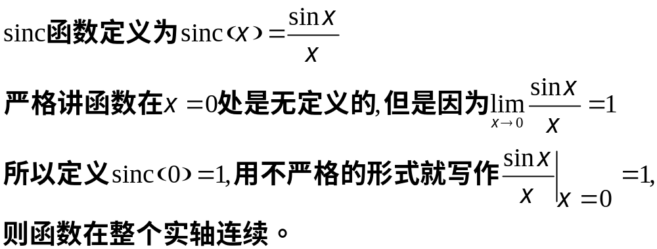
sinc函数介绍
sinc(x)
x

Slide 13
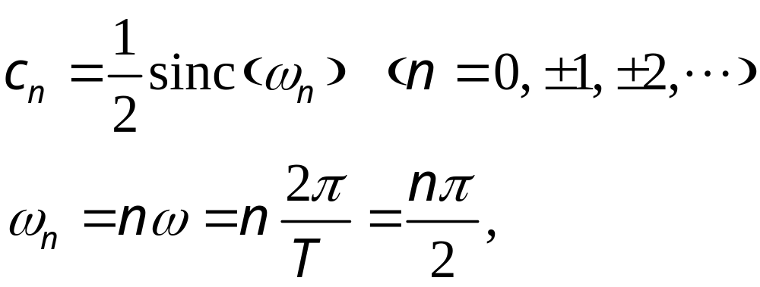

前面计算出
可将 以竖线标在频率图上
ω

Slide 14

现在将周期扩大一倍, 令T=8, 以f (t)为基础构造
一周期为8的周期函数f₈(t)
f₈(t)
-1
1
7
t
T=8

Slide 15
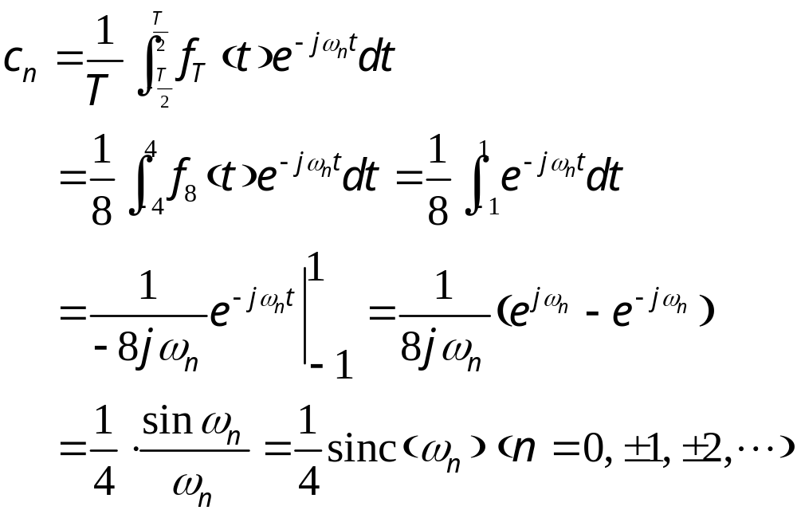
则

Slide 16
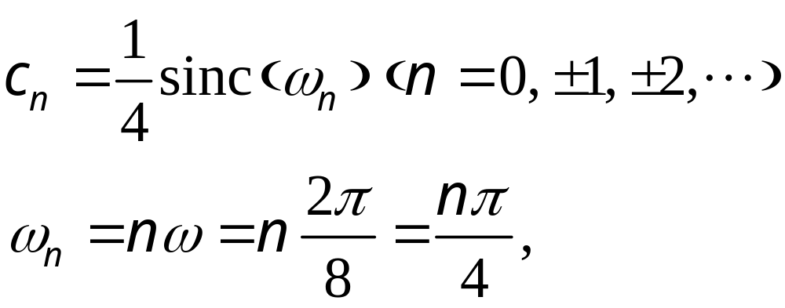
则在T=8时,
再将 以竖线标在频率图上
ω

Slide 17
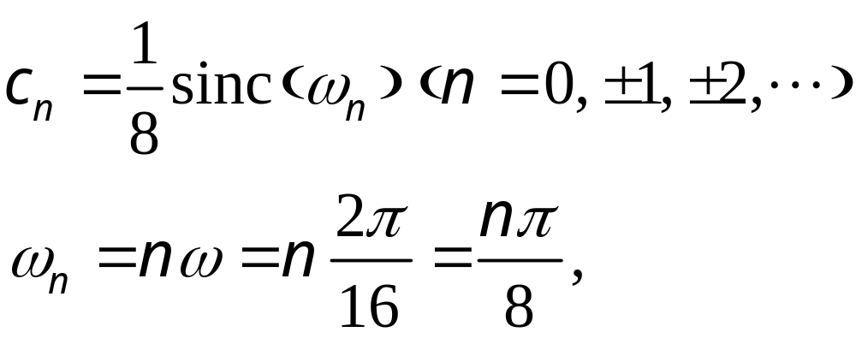
如果再将周期增加一倍, 令T=16, 可计算出
再将 以竖线标在频率图上
ω

Slide 18
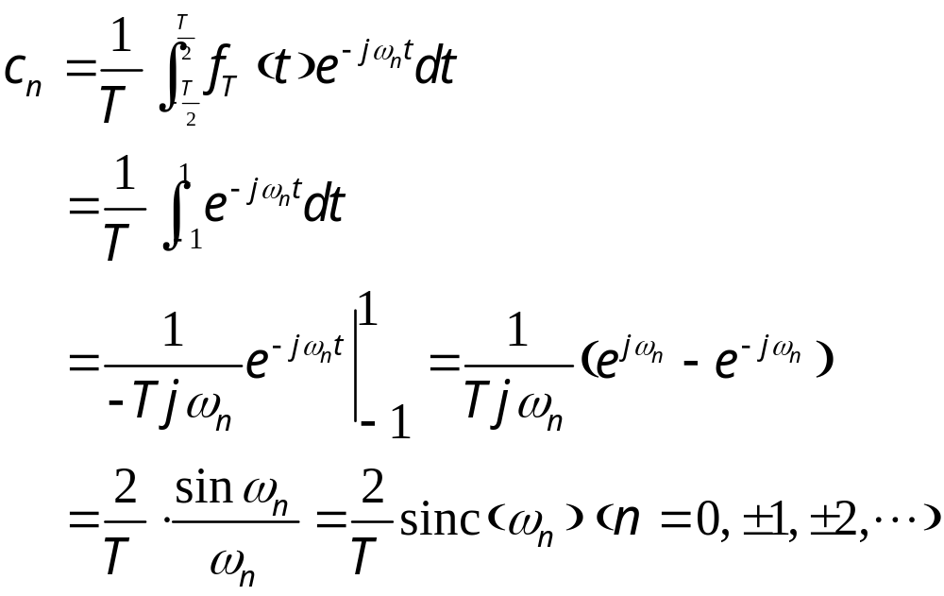
一般地, 对于周期T

Slide 19
当周期T越来越大时, 各个频率的正弦波的频率间
隔越来越小, 而它们的强度在各个频率的轮廓则总是
sinc函数的形状, 因此, 如果将方波函数f (t)看作是周
期无穷大的周期函数, 则它也可以看作是由无穷多个无
穷小的正弦波构成, 将那个频率上的轮廓即sinc函数的
形状看作是方波函数f (t)的各个频率成份上的分布, 称
作方波函数f (t)的傅里叶变换.

Slide 20
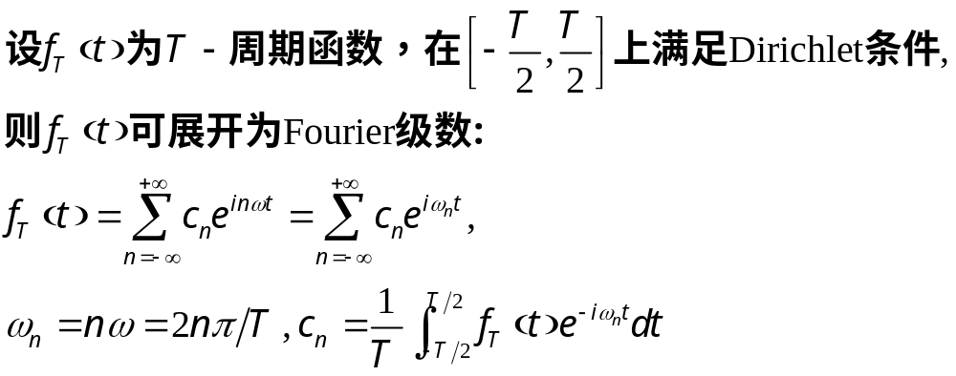
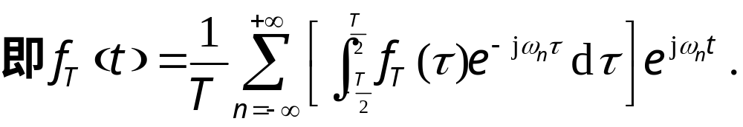
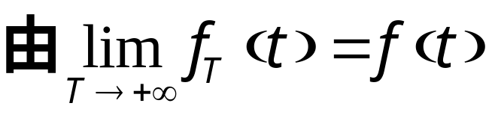
1.2 Fourier积分公式与Fourier积分存在定理

Slide 21
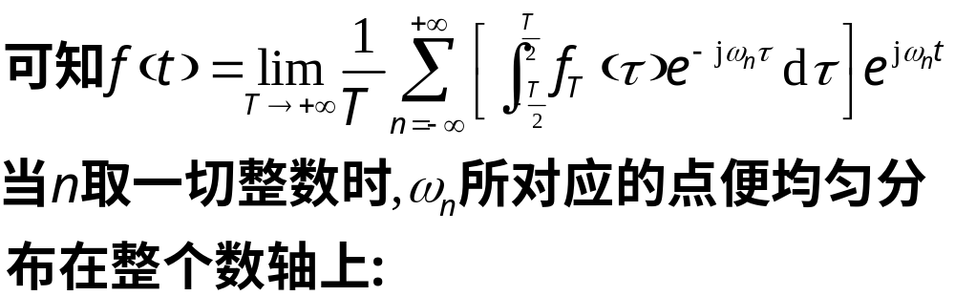

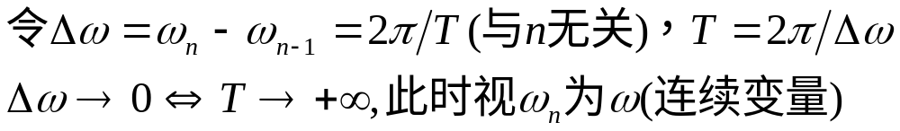
{
{
O ω₁ ω₂ ω₃ ω_{n-1}ω_{n}
ω

Slide 22
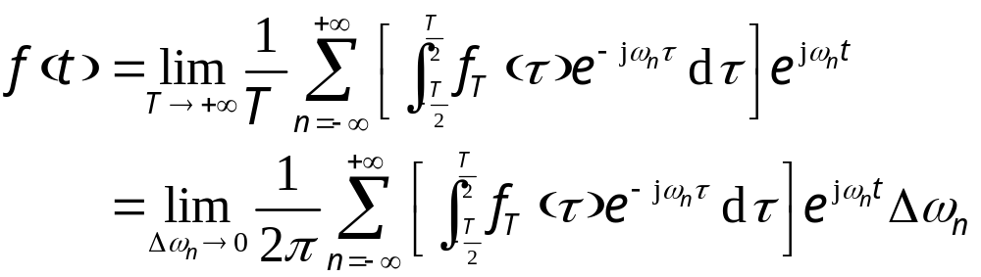
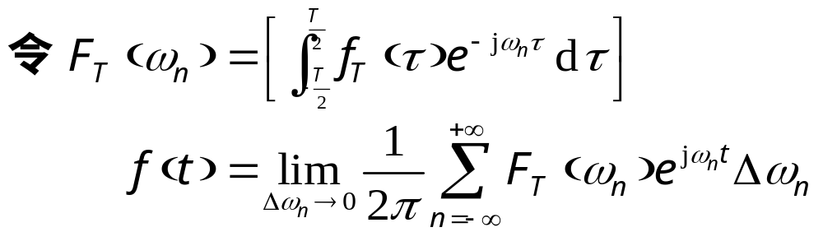
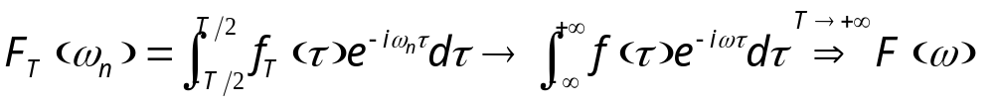

Slide 23
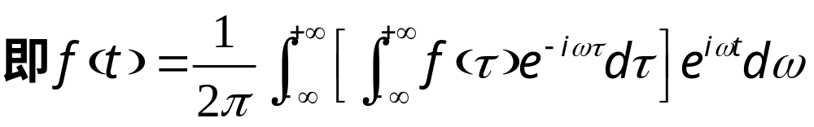
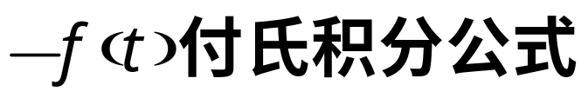
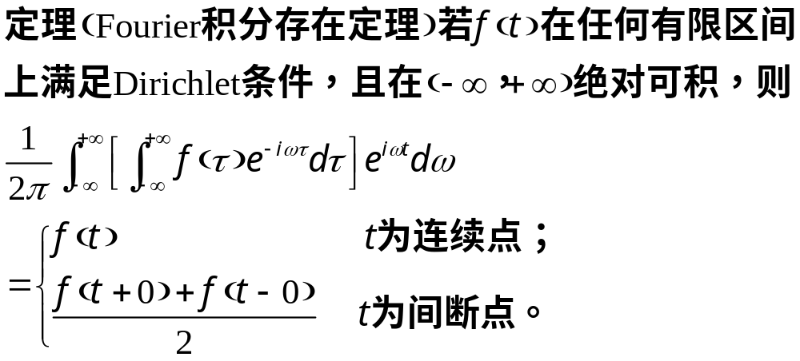
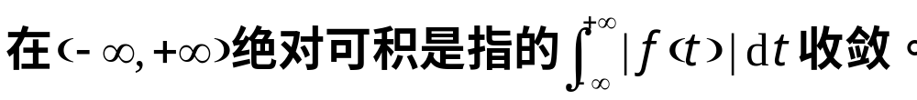

Slide 24
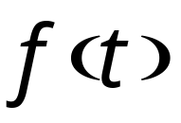
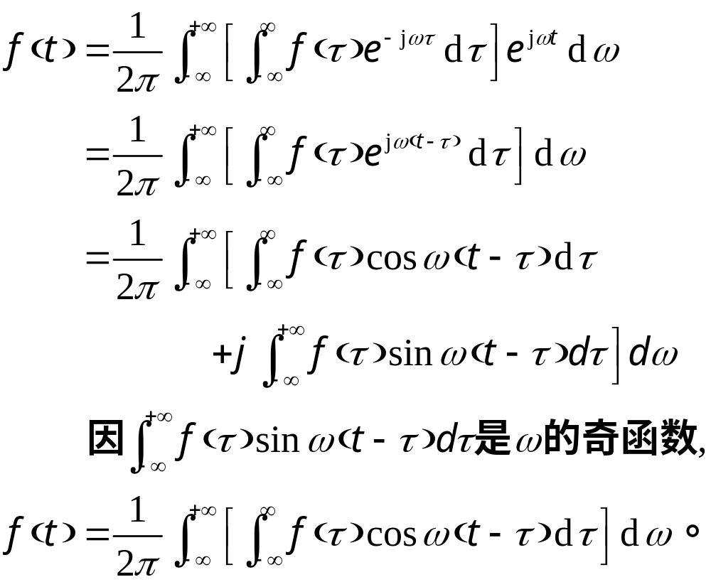
付氏积分公式也可以转化为三角形式

Slide 25
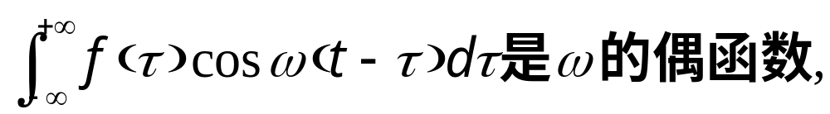
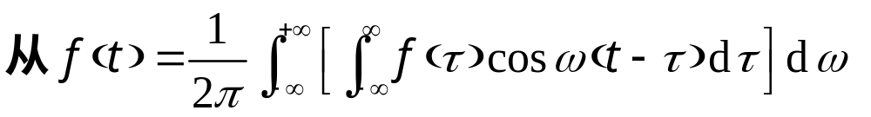
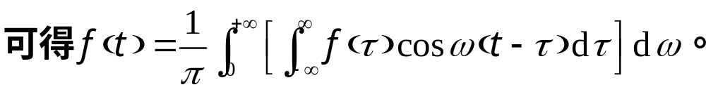
又考虑到积分

Slide 26
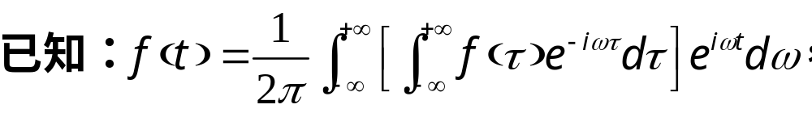
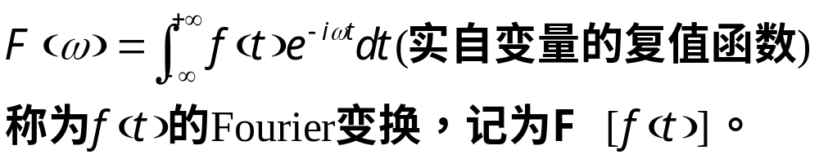
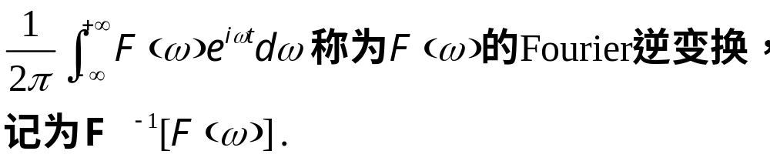
§2 Fourier变换
2.1 Fourier变换的定义

Slide 27
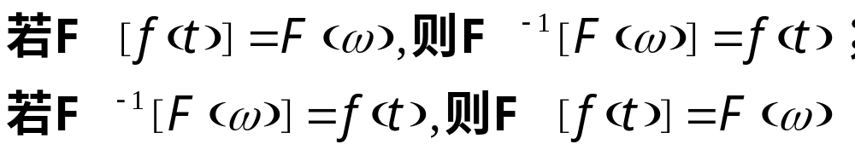
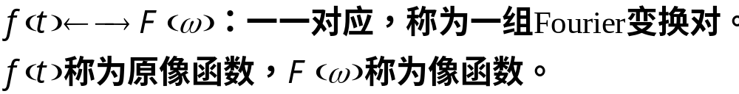
Fourier积分存在定理的条件是Fourier变换存在的
一种充分条件.

Slide 28
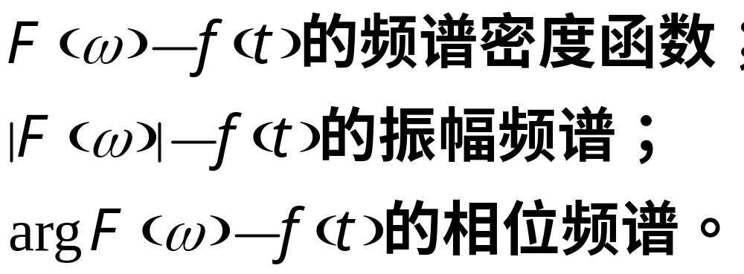
在频谱分析中, 傅氏变换F(ω)又称为f(t)的频谱函
数, 而它的模|F(ω)|称为f (t)的振幅频谱(亦简称为频谱).
由于ω是连续变化的, 我们称之为连续频谱, 对一个时间
函数f (t)作傅氏变换, 就是求这个时间函数f (t)的频谱.

Slide 29
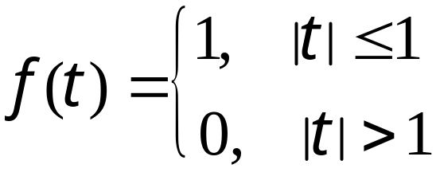
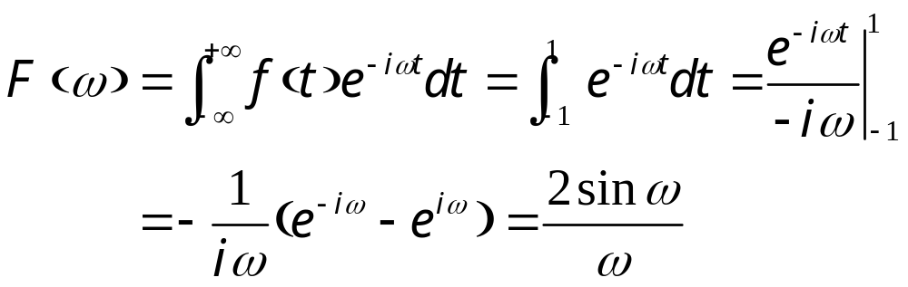
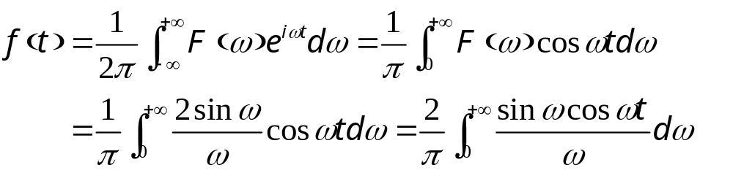
例 1 求矩形脉冲函数 的付氏变换及其
积分表达式。

Slide 30










Slide 31



f (t)
t

Slide 32

2.2 单位脉冲函数及其傅氏变换
在物理和工程技术中, 常常会碰到单位脉冲函数.
因为有许多物理现象具有脉冲性质, 如在电学中, 要
研究线性电路受具有脉冲性质的电势作用后产生的电
流; 在力学中, 要研究机械系统受冲击力作用后的运
动情况等. 研究此类问题就会产生我们要介绍的单位
脉冲函数.

Slide 33


在原来电流为零的电路中, 某一瞬时(设为t=0)进入
一单位电量的脉冲, 现在要确定电路上的电流i(t). 以q(t)
表示上述电路中的电荷函数, 则
当t≠0时, i(t)=0, 由于q(t)是不连续的, 从而在普通
导数意义下, q(t)在这一点是不能求导数的.

Slide 34


如果我们形式地计算这个导数, 则得
这表明在通常意义下的函数类中找不到一个函数能
够表示这样的电流强度. 为了确定这样的电流强度, 引进
一个称为狄拉克(Dirac)函数, 简单记成δ-函数:
有了这种函数, 对于许多集中于一点或一瞬时的量, 例
如点电荷, 点热源, 集中于一点的质量及脉冲技术中的
非常窄的脉冲等, 就能够象处理连续分布的量那样, 以
统一的方式加以解决.

Slide 35


δ_{ε}(t)
1/ε
O
ε
（在极限与积分可交换意义下）
工程上将δ-函数称为单位脉冲函数。

Slide 36

可将δ-函数用一个长度等于1的有向线段表示, 这个
线段的长度表示δ-函数的积分值, 称为δ-函数的强度.
δ (t)
1
O
t
δ-函数有性质：
可见δ-函数和任何连续函数的乘积在实轴上的积分
都有明确意义。

Slide 37





δ-函数的傅氏变换为:
于是δ (t)与常数1构成了一傅氏变换对.
例1 证明：1和2πδ (ω)构成傅氏变换对.
证法1：
证法2：若F(ω)=2πδ (ω), 由傅氏逆变换可得

Slide 38


由上面两个函数的变换可得

Slide 39

在物理学和工程技术中, 有许多重要函数不满足傅
氏积分定理中的绝对可积条件, 即不满足条件
例如常数, 符号函数, 单位阶跃函数以及正, 余弦函数
等, 然而它们的广义傅氏变换也是存在的, 利用单位脉
冲函数及其傅氏变换就可以求出它们的傅氏变换. 所谓
广义是相对于古典意义而言的, 在广义意义下, 同样可
以说,象原函数f(t)和象函数F(ω)构成一个傅氏变换对.

Slide 40


例4 求正弦函数f (t)=sinω₀t的傅氏变换。
t
|F(ω)|
π
π
−ω₀
O
ω₀
ω

Slide 41



例 5 证明：
证：

Slide 42



Slide 43

§3 Fourier变换与逆变换的性质
这一讲介绍傅氏变换的几个重要性质, 为了叙述方
便起见, 假定在这些性质中, 凡是需要求傅氏变换的函
数都满足傅氏积分定理中的条件, 在证明这些性质时,
不再重述这些条件.
1.线性性质:

Slide 44



2. 位移性质:
为实常数，则
证明：

Slide 45



3. 相似性质：
证明：

Slide 46


例1 计算 。
方法1：（先用相似性质，再用平移性质）

Slide 47


方法2：（先用平移性质，再用相似性质）

Slide 48




4.微分性质：
像原函数的微分性质：
则

Slide 49



5.积分性质：
6. 帕塞瓦尔(Parserval)等式

Slide 50

实际上, 只要记住下面五个傅里叶变换, 则所有的
傅里叶变换都无须用公式直接计算而可由傅里叶变换的
性质导出.

Slide 51


例2 利用傅氏变换的性质求δ (t-t₀),性质
性质

Slide 52

例3 若 f (t)=cosω₀t ⋅ u(t), 求其傅氏变换。

Slide 53


7.卷积与卷积定理
卷积定义：
卷积的简单性质：

Slide 54


例1 求下列函数的卷积：
由卷积的定义有

Slide 55

卷积定理：

Slide 56




例2 求 的傅氏变换。
性质

Slide 57



利用卷积公式来证明积分公式：
设
则
证明：

